Slide 1
Projet SOFT : Sociologie des Observateurs de Faune-France sur le Territoire
Fourneyron Axel Master1 Géographie Numérique

Slide 2
Projet SOFT : Sociologie des Observateurs de Faune-France sur le Territoire
Fourneyron Axel Encadrant Thierry Joliveau Master1 Géographie Numérique

Slide 3
Le projet SOFT
Enquête préliminaire
Analyse des caractéristiques des contributeurs
Enquête par entretiens
Enquête par questionnaire
Recherche documentaire
Pré-enquête auprès des administrateurs
Connaître l’identité à partir de leurs observations.
Questionnaire court pour l’ensemble des utilisateurs
Portail Naturaliste
50M de données
Plus de 80 000 utilisateurs
Faune France
Connaître :
Les profils sociologiques
Les motivations
L’impact de la science participative
Janvier 2019
Avril 2019
Novembre 2019
Avril 2020
Centre National de la Recherche Scientifique
Notes:
4 PERSONNES SUR CE PROJET :
Florian Charvolin
Karine Pietropaoli
Titi et moi
la mutualisation d'informations et la protection de la biodiversité.
Elles vous proposent Faune-France : un outil pour consulter, contribuer, protéger !

Slide 4
Analyse géographique des caractéristiques des contributeurs de Faune France
Gestion de la base de données
Analyse globale des données
Analyses spatiales
Documentation et communication des résultats
Le projet SOFT
Observations mensuelles d’un contributeur de 2018
1
2
3
Observations
4
5
Source : Faune France 2017-18

Slide 5
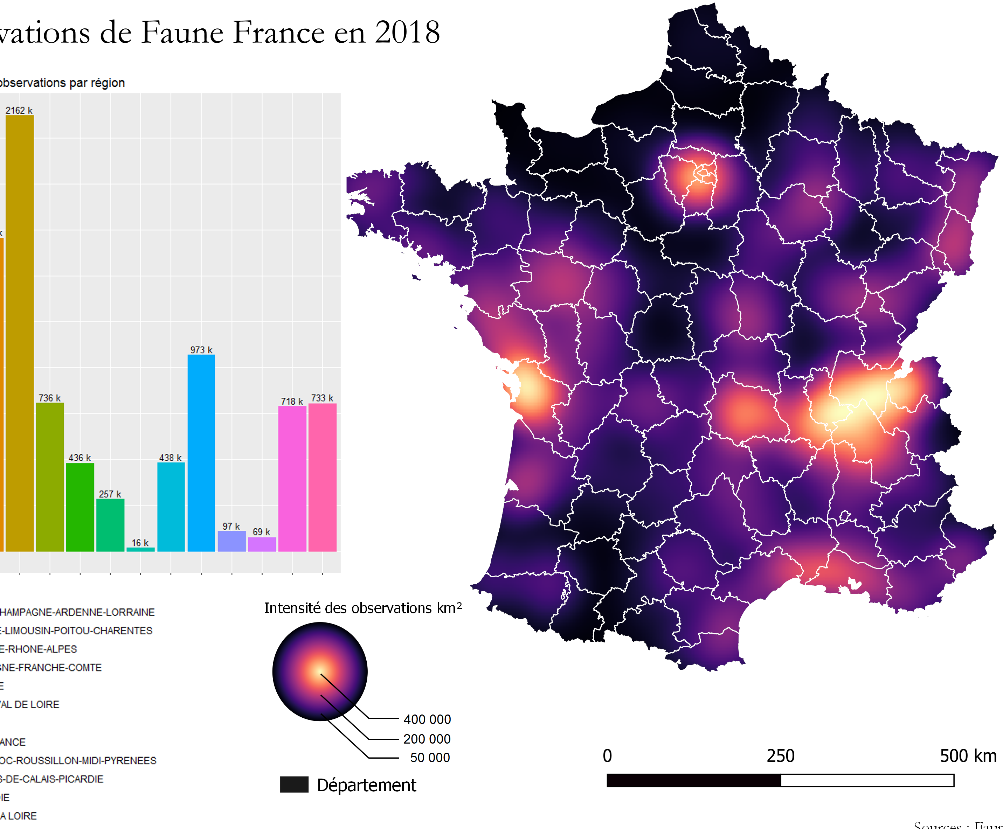
1. Gestion de la base de données
Fichier utilisateur
80 000 données
10 champs
Visualisation spatiale
Traitement des fichiers
Traitement des fichiers
Analyses statistiques et spatiales
GéoDataBase et traitement spatiale
Analyses statistiques et spatiales
25 Fichiers observations
12M données
75 champs
Notes:
jeu de donnée sur 2 ANS (2017-2018)

Slide 6
1. Gestion de la base de données
Traitement des fichiers
Ref | ID Espèce Biolovision | Nom espèce | Groupe taxonomique | Protection nationale | Date | X Lambert93 | Y Lambert93 | ID de l'observateur
60610870 | 2725 | Sympétrum strié | Odonates | Non | 04.01.2017 | 865198 | 6272138 | 8763
60610895 | 2725 | Sympétrum strié | Odonates | Non | 04.01.2017 | 864968 | 6272456 | 8763
60557688 | 10352 | Criquet migrateur | Orthoptères | Non | 02.01.2017 | 871655 | 6268687 | 8763
60557689 | 10372 | Aïolope automnale | Orthoptères | Non | 02.01.2017 | 871655 | 6268687 | 8763
61673522 | 8990 | Salamandre tachetée | Amphibiens | Non | 01.01.2017 | 865462 | 6392081 | 58132
73784430 | 15021 | Salamandre tachetée (S.s.terrestris) | Amphibiens | Non | 04.01.2017 | 553088 | 6747612 | 15885
60557691 | 5158 | Souci | Papillons de jour | NA | 02.01.2017 | 871655 | 6268687 | 12540
60557692 | 5595 | Vulcain | Papillons de jour | NA | 02.01.2017 | 871655 | 6268687 | 45873
Ref | ID Espèce Biolovision | Nom espèce | Groupe taxonomique | Protection nationale | Date | X Lambert93 | Y Lambert93 | ID de l'observateur
60610870 | 2725 | Sympétrum strié | Odonates | Non | 04.01.2017 | 865198 | 6272138 | 8763
60610895 | 2725 | Sympétrum strié | Odonates | Non | 04.01.2017 | 864968 | 6272456 | 8763
Ref | ID Espèce Biolovision | Nom espèce | Groupe taxonomique | Protection nationale | Date | X Lambert93 [m] | Y Lambert93 [m] | ID de l'observateur
60557688 | 10352 | Criquet migrateur | Orthoptères | Non | 02.01.2017 | 871655 | 6268687 | 8763
60557689 | 10372 | Aïolope automnale | Orthoptères | Non | 02.01.2017 | 871655 | 6268687 | 8763
Récupération des fichiers
Groupement et traitement des données
Importation dans la BDD
Ref | ID Espèce Biolovision | Nom espèce | Groupe taxonomique | Protection nationale | Date | X Lambert93 [m] | Y Lambert93 [m] | ID de l'observateur
61673522 | 8990 | Salamandre tachetée | Amphibiens | Non | 01.01.2017 | 865462 | 6392081 | 58132
73784430 | 15021 | Salamandre tachetée (S.s.terrestris) | Amphibiens | Non | 04.01.2017 | 553088 | 6747612 | 15885
Ref | ID Espèce Biolovision | Nom espèce | Groupe taxonomique | Date | X Lambert93 [m] | Y Lambert93 [m] | ID de l'observateur
60557691 | 5158 | Souci | Papillons de jour | 02.01.2017 | 871655 | 6268687 | 12540
60557692 | 5595 | Vulcain | Papillons de jour | 02.01.2017 | 871655 | 6268687 | 45873
Ref | ID Espèce Biolovision | Nom espèce | Groupe taxonomique | Protection nationale | Date | X Lambert93 [m] | Y Lambert93 [m] | ID de l'observateur
60557691 | 5158 | Souci | Papillons de jour | NA | 02.01.2017 | 871655 | 6268687 | 12540
60557692 | 5595 | Vulcain | Papillons de jour | NA | 02.01.2017 | 871655 | 6268687 | 45873
Suppression de certaines données
Création de nouvelle table et colonne
Importation des variables géométriques
Séparation du fichier globale et transfères dans plusieurs tables
Archives et suppressions des tables inutiles
Création d’une sauvegarde (backup) de la BDD

Slide 7
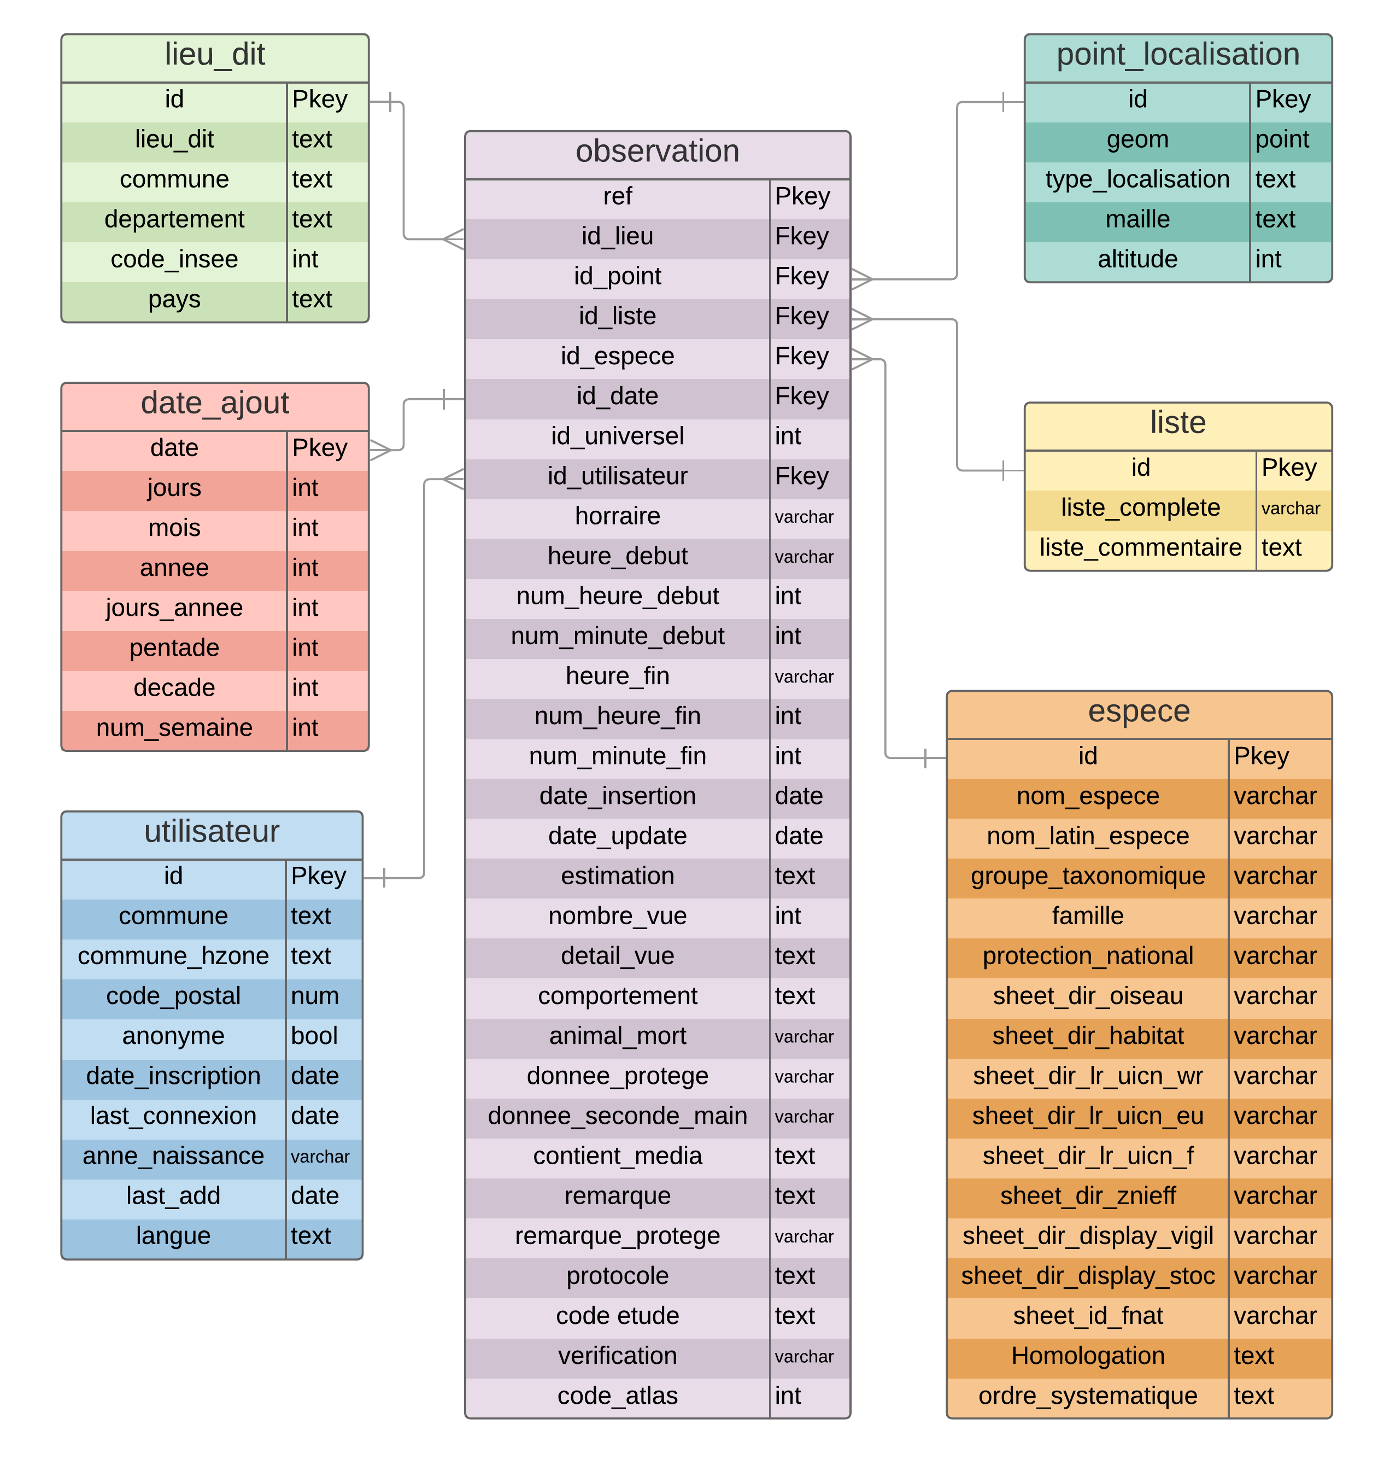
1. Gestion de la base de données
Ref | ID Espèce Biolovision | Date | ID Lieu-dit | coordo | Nombre | Détails | ID universel observateur
61673522 | 8990 | 01.01.2017 | 1043800 | 1 | 2 | 2x (vu) | 59655
61615765 | 8990 | 15.01.2017 | 1043800 | 1 | 5 | 5x (vu) | 59655
61202171 | 8981 | 15.01.2017 | 1454048 | 2 | 2 | 2x adultes (en main) | 126133
Ref | ID Espèce Biolovision | Nom espèce | Groupe taxonomique | Date | Jour | Mois | Année | Jour de l'année | ID Lieu-dit | Lieu-dit | Commune | X Lambert93 [m] | Y Lambert93 [m] | Nombre | Détails | ID observateur | Anonyme
61673522 | 8990 | Salamandre tachetée | Amphibiens | 01.01.2017 | 1 | 1 | 2017 | 1 | 1043800 | Lagier | Francillon-sur-Roubion | 865462 | 6392081 | 2 | 2x (vu) | 59655 | Non
61615765 | 8990 | Salamandre tachetée | Amphibiens | 15.01.2017 | 15 | 1 | 2017 | 15 | 1043800 | Lagier | Francillon-sur-Roubion | 865462 | 6392081 | 5 | 5x (vu) | 59655 | Non
61202171 | 8981 | Triton crêté | Amphibiens | 15.01.2017 | 15 | 1 | 2017 | 15 | 1454048 | l'Oucherie | Savonnières | 515669 | 6694603 | 2 | 2x adultes (en main) | 126133 | Non
ID Espèce Biolovision | Nom espèce | Groupe taxonomique
8990 | Salamandre tachetée | Amphibiens
8981 | Triton crêté | Amphibiens
Date | Jour | Mois | Année | Jour de l'année
01.01.2017 | 1 | 1 | 2017 | 1
15.01.2017 | 15 | 1 | 2017 | 15
ID Lieu-dit | Lieu-dit | Commune
1043800 | Lagier | Francillon-sur-Roubion
1454048 | l'Oucherie | Savonnières
X Lambert93 [m] | Y Lambert93 [m]
865462 | 6392081
515669 | 6694603
ID observateur | Anonyme
59655 | Non
126133 | Non
Notes:
Explication des grand type de variable :
Utilisateur
Temporelle
Spatiale
Information espèces
Information observation

Slide 8
2. Analyse globale des données
Science participative
Utilisateurs
Méthodes
Supports
Périodes
Répartitions

Slide 9
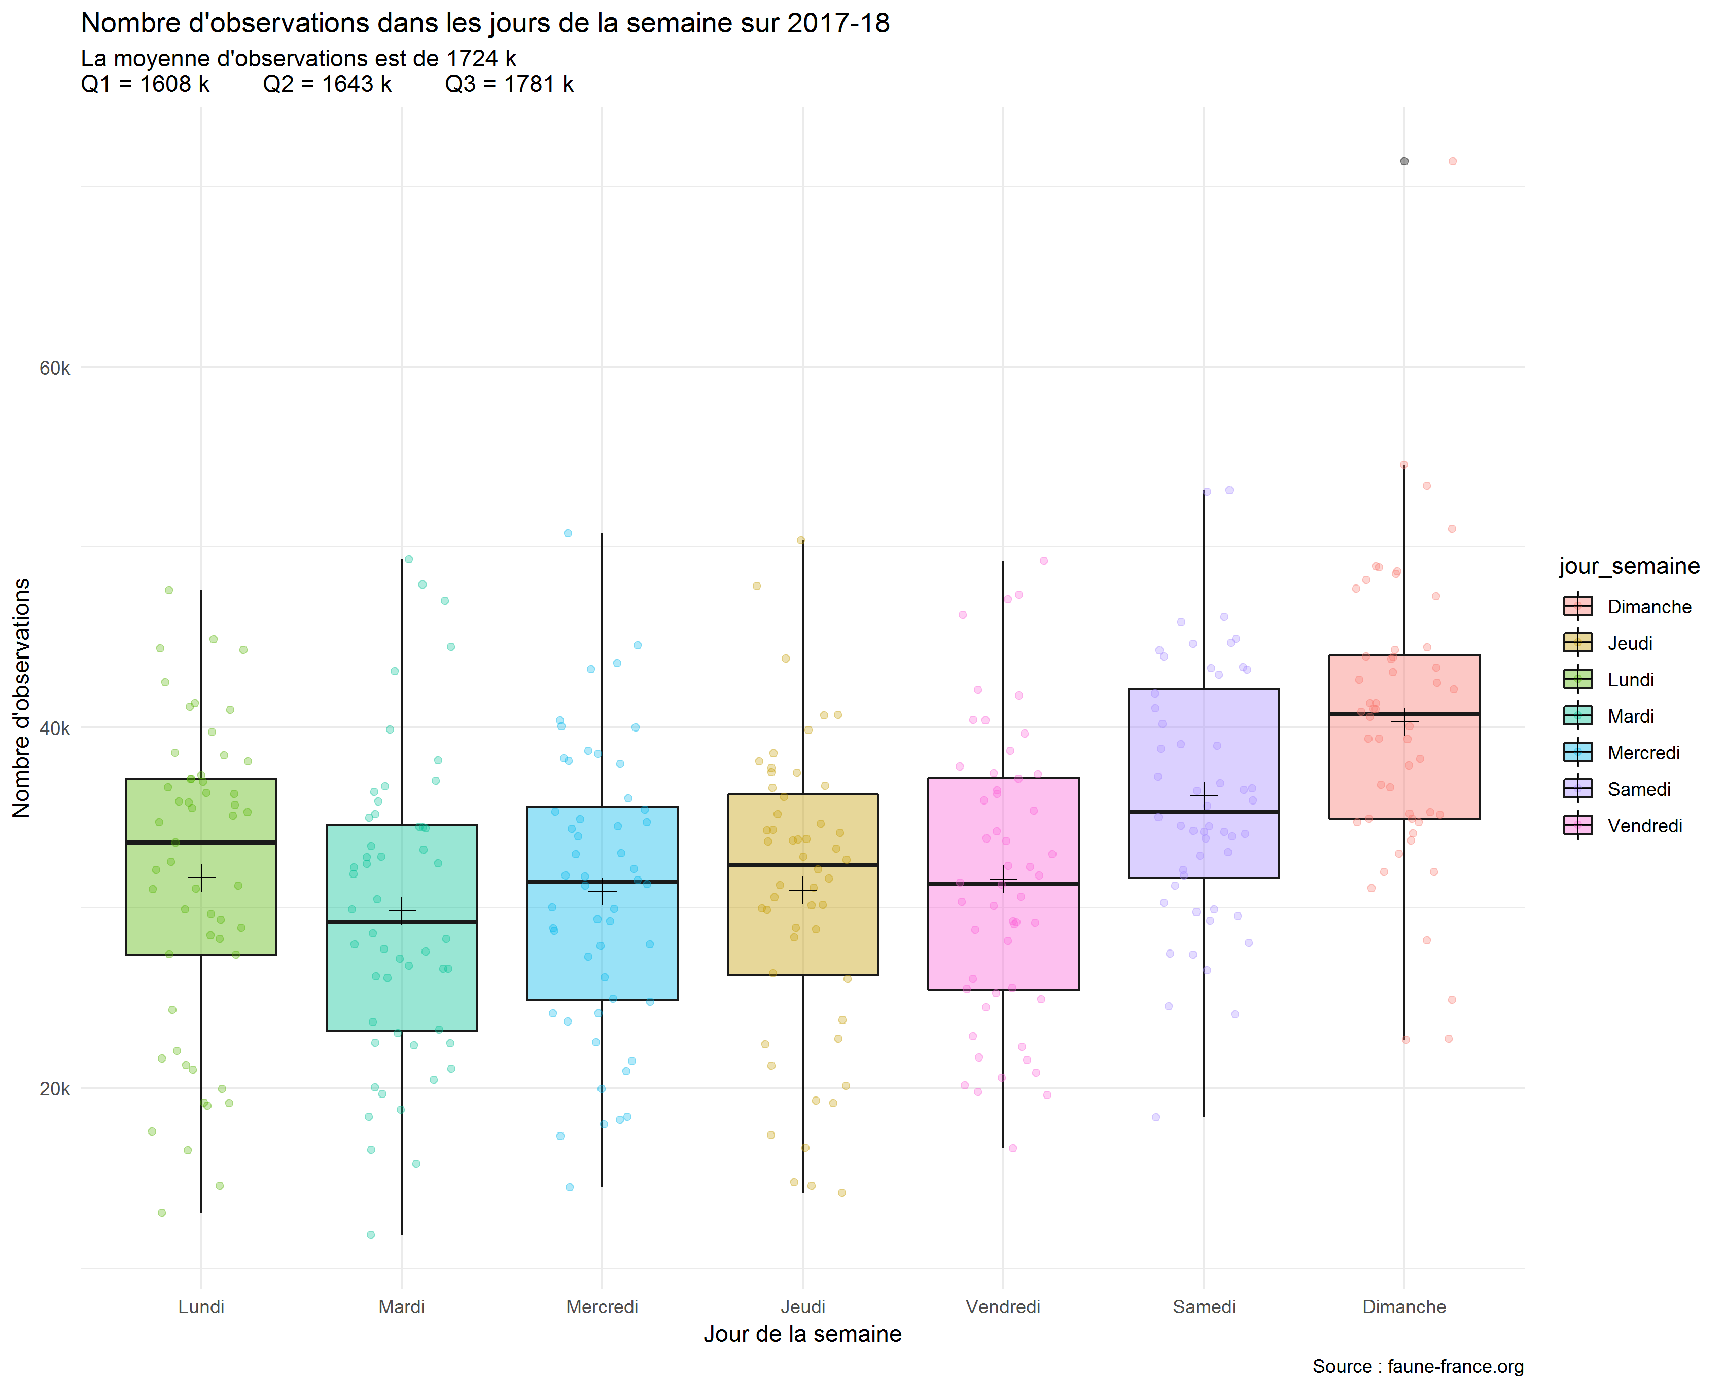
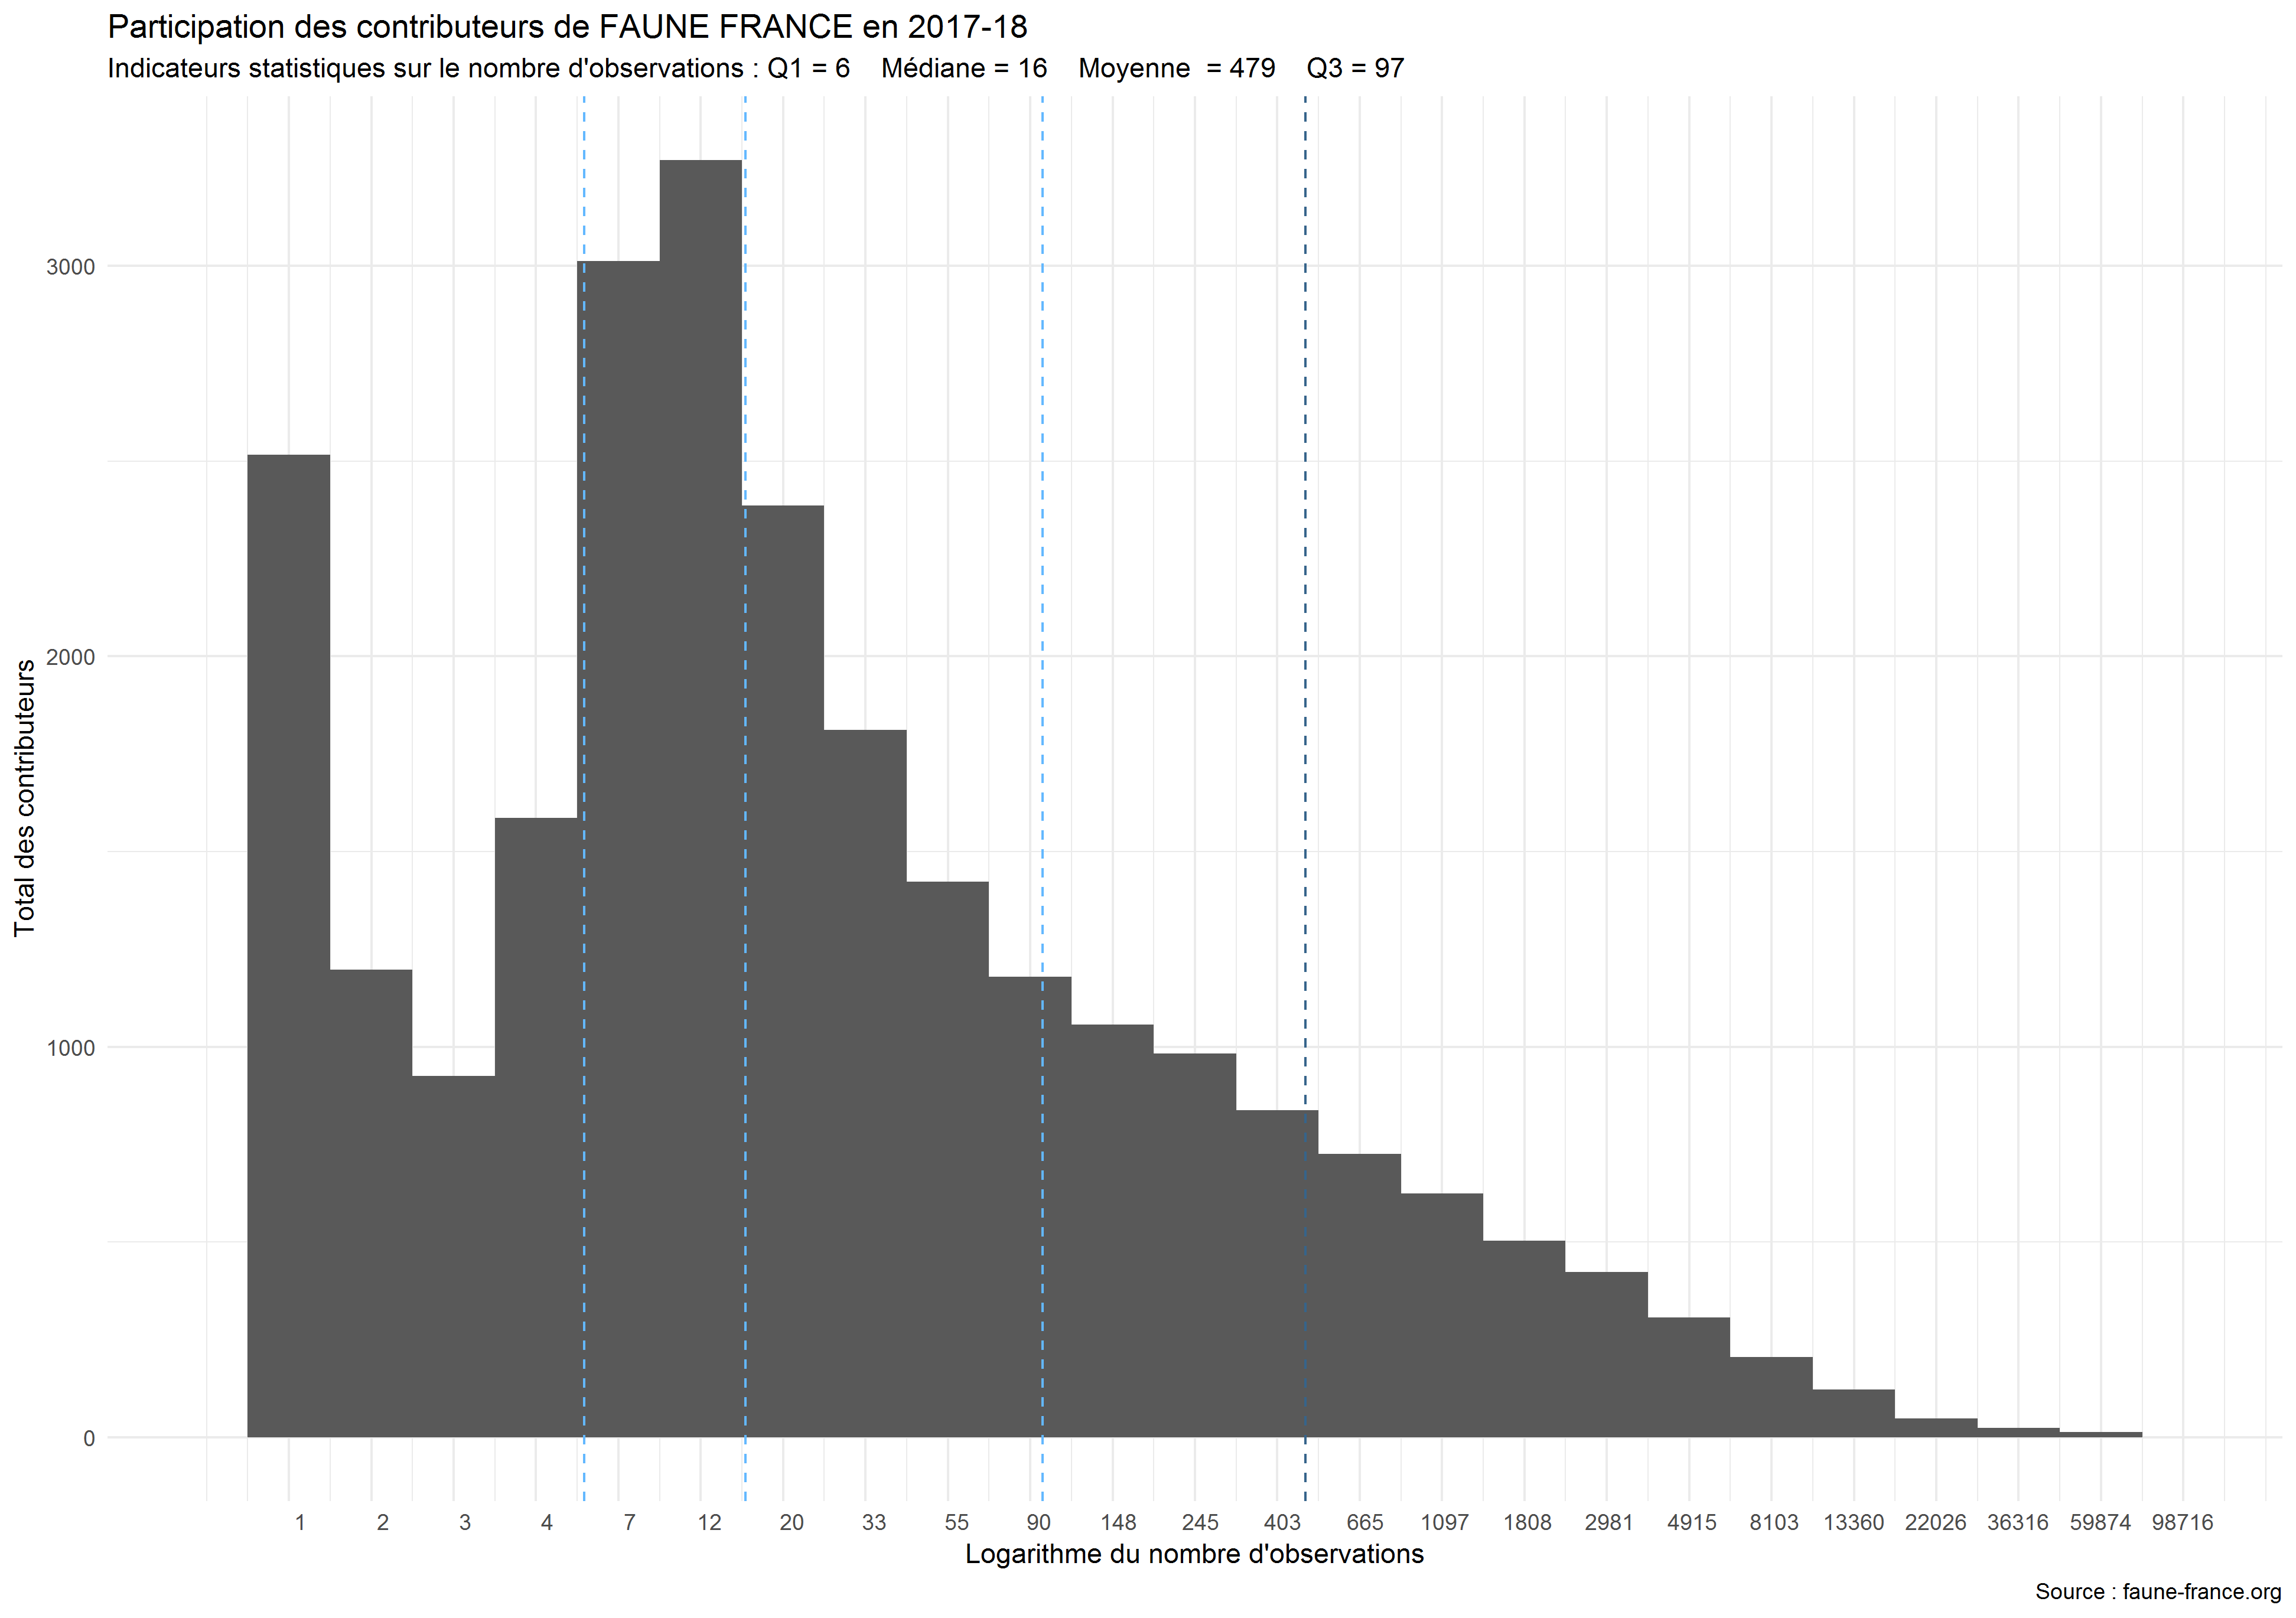
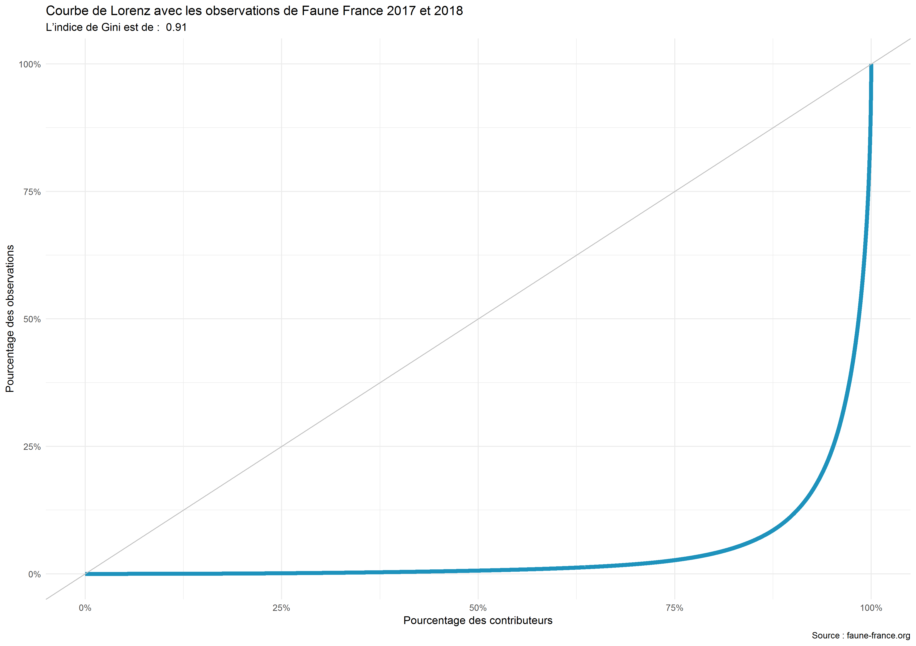
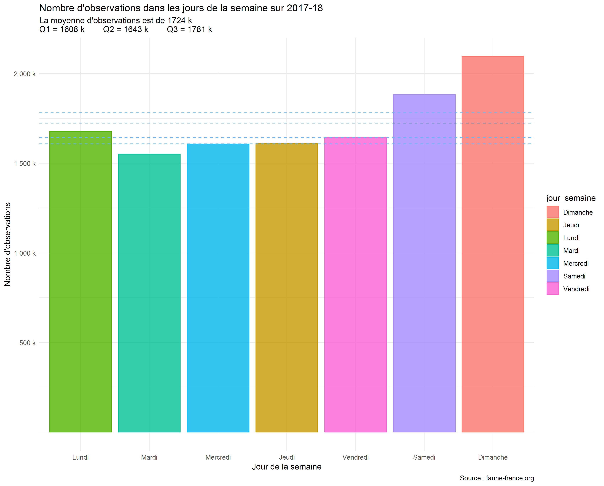
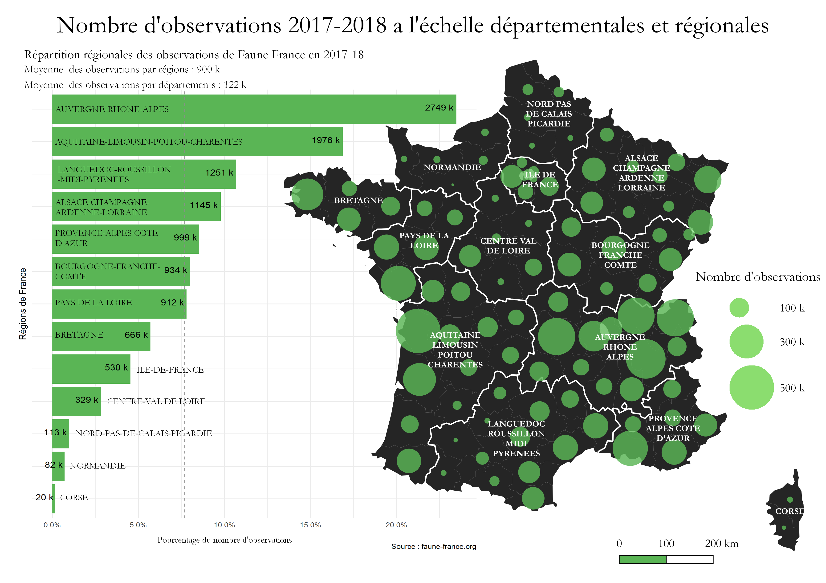
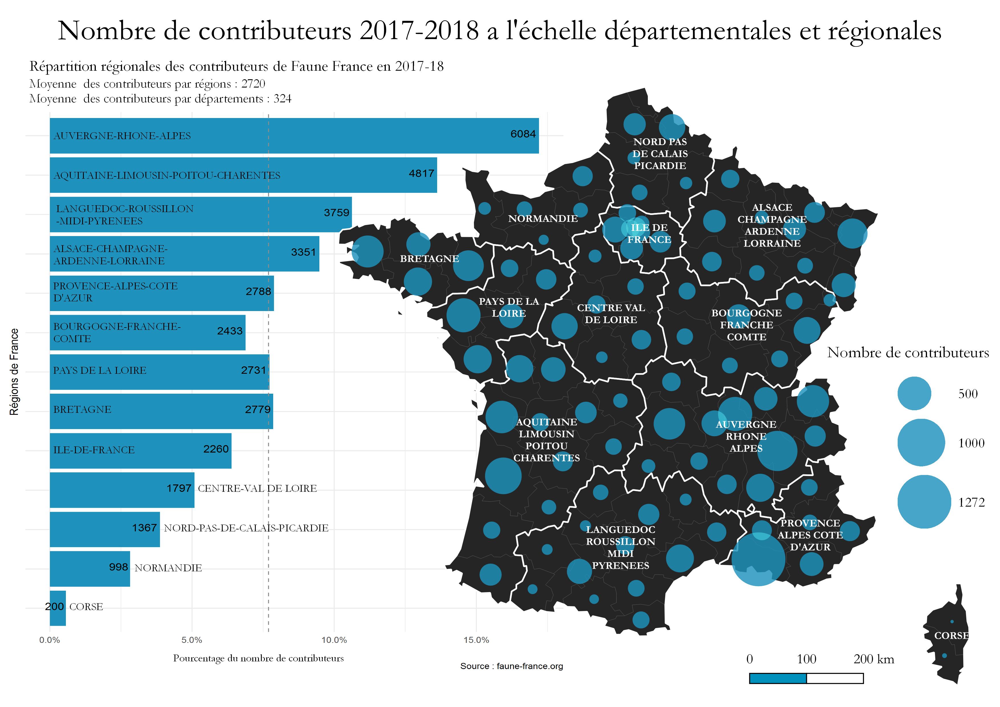
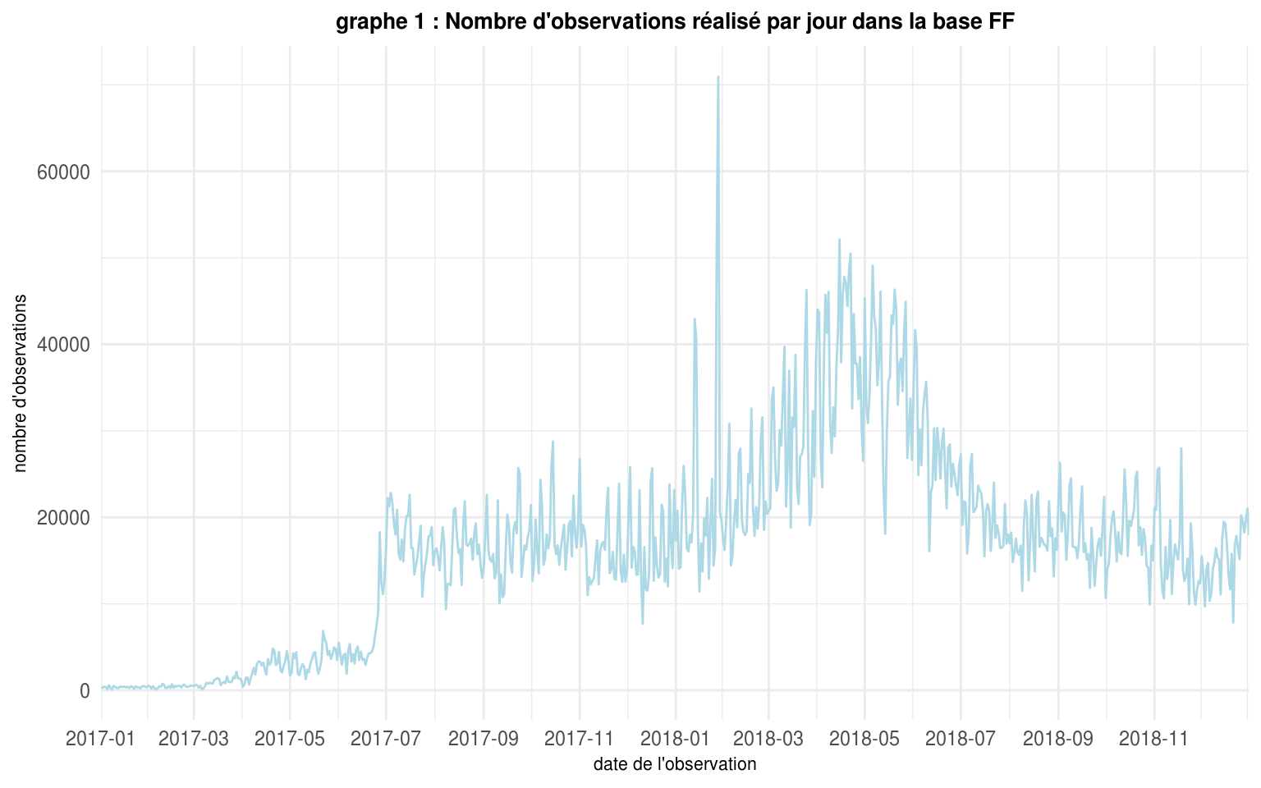
2. Analyse globale des données
Utilisateurs
Périodes
Répartitions
Nombre d’observations
Types d’espèces observées
Nombre d’observations par jour durant les 2 ans
Nombre d’observations pendant les jours de semaine
Nombre d’observations par départements
Nombre de contributeurs par départements
Fréquences de l’information
Précisions de l’observation

Slide 10
2. Analyse globale des données
Intensité d’observation
Temporalité et régularité
Espèces et rareté
Saisonnalité
Ancienneté
C1 observateurs de papillons
C7 experts
C6 consigneurs de rareté
C5 observateurs “oiseaux des jardins”
C4 observateurs oiseaux d’automne
C3 observateurs réguliers
C2 observateurs oiseaux du printemps
Analyse factorielle
Notes:
Objectif analyser le comportement spatiales des contributeurs à travers leurs typologies décerné

Slide 11
3. Analyses spatiales
Structuration spatiale
Observations du contributeur
Porté spatiale
Concentration spatiale
Commune d’habitation du contributeur
Notes:
Spatiotemporelle / ! \ très chronophage parfois plus de 5 jours de traitements pour des échecs…

Slide 12
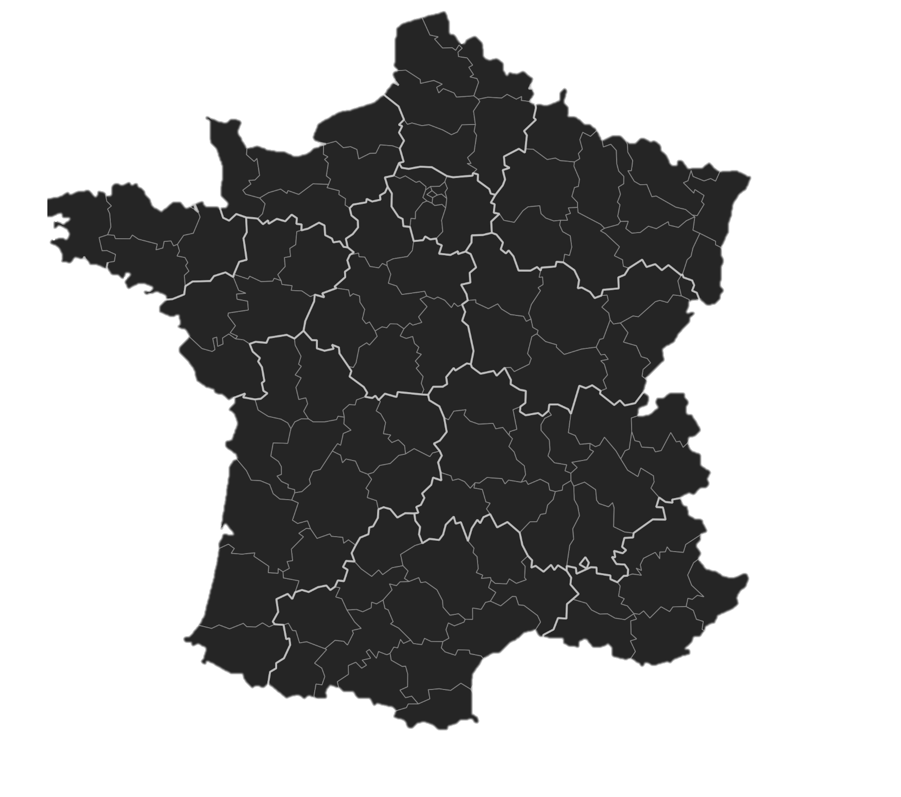
3. Analyses spatiales
Contributeurs sédentaires
Un lieu de petite taille
Proche de la commune d’habitation
Souvent au même endroit
Contributeurs visiteurs
Quelques lieux de petite taille
Parfois très éloignés du lieu d’habitation
Souvent différents
Contributeurs réguliers
Nombreux lieux de taille moyenne
À distance raisonnable du lieu d’habitation
Mitigé
Contributeurs à grande mobilité
Très grand nombre de lieux sur de grandes surfaces
Des distances variables qui vont loin
Mitigé mais recouvrent souvent 30 à 60% de la France
Commune d’habitation du contributeur

Slide 13
4. Documentation des résultats
Scripts commentés
Mémoire
Logigrammes explicatifs
Notes:
Mémoire = source, méthodes, pistes exploratoire, bliographie,
Logigramme ) explicationf fonctionnement, étapes, variable prise en compte
Scripts = fonctionnelle, réutilisable commenté ligne par ligne pour ajouter/modifier facilement

Slide 14
5. Le projet SOFT
Résultats
Analyses représentatives
Limites des clusters
Typologie des contributeurs
Comportements spatiaux
Pistes d’amélioration des analyses
Pistes d’analyses différentes
Cartographies dynamiques
Observations mensuelles d’un contributeur de 2018
Observations
Notes:
Maitrise des language et logiciel R, SQL/postgis, Github +
Méthodes de recherche dans un laboratoire sur une thématiques environnementale et science humaine

Slide 15
Bibliographie : Alboukadel Kassambara - Practical Guide to Cluster Analysis in R. Unsupervised Machine Learning-STHDA (2017) Baddeley, Adrian Rubak, Ege Turner, Rolf - Spatial point patterns methodology and applications with r - CHAPMAN & HALL CRC (2016) Robin Lovelace, Jakub Nowosad, Jannes Muenchow - Geocomputation with R (2019) Hadley Wickham - ggplot2 Elegant Graphics for Data Analysis - Springer-Verlag New York (2009) Daniel Borcard, Francois Gillet, Pierre Legendre - Numerical Ecology with R - Springer-Verlag New York (2011) Regina O. Obe and Leo S. Hsu, Foreword by Paul Ramsey, PostGIS in Action, Second Edition (2015) http://perso.ens-lyon.fr/lise.vaudor https://www.faune-france.org/index.php2=a01&view=map12
Merci de votre attention
Rermerciment : Olivier Leroy, pour sa bienveillance et ses astuces tout au long du stage, Thierry Joliveau pour son encadrement et sa grande aide, Le service EVS pour leur convivialité et bonne humeur.

